Slide 1
비투비보다 피투피
49기 이정헌, 50기 엄익현, 우창섭, 51기 조재빈, 최민, 52기 남하연, 오민경, 53기 길도현, 고진웅, 김동욱, 박영균

Slide 2

CONTENTS
서론
P2P에 대한 소개와 시스템의 특성
기존 은행 대출 시스템과의 차이점
본론
P2P 대출의 수리적 분석
결론
결론과 한계점

Slide 3
P2P란?
금융기관을 통하지 않고 인터넷 또는 모바일 등으로 개인 간에 직접적으로 금융거래가 이루어지는 것을 말한다.

Slide 4
금융시장의 아이러니
대출자
투자자
은행에서 받을 수 있는 대출한도↓
저축은행 or 대부업 = 고금리
은행에서 높은 수익 기대 X
세계적 경제침체 ⇒ 수익률 장담 X
⇒ 대출자와 투자자 모두 만족시키기 위해 P2P금융 탄생

Slide 5



P2P의 특성
높은 수익률
짧은 투자기간
투자한도
세전 10%가 넘는 수익률
투자기간이 4개월, 6개월, 12개월 등으로 짧은 편
P2P 업체당 개인투자자가 투자할 수 있는 한도는 연간 2000만 원

Slide 6




기존 금융시장의 대출 모형
이자
이자(금리)
예금
대출
은행
예금 고객
대출
이자(금리)
기업
가계

Slide 7



기존의 금융거래와 P2P 대출 금융거래의 차이
기존 금융거래
P2P 대출 금융거래
개인
기업
기업
기업
기업
개인
개인
기업

Slide 8
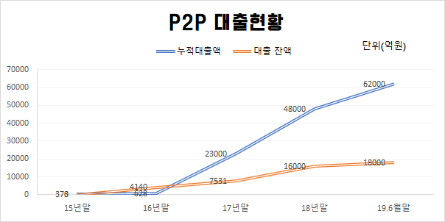
국내 P2P 대출 현황
구분 | 2015 | 2016 | 2017 | 2018 | 2019
P2P 금융 업체 수 | 27 | 125 | 183 | 205 | 220
누적 대출액 | 373억 원 | 6289억 원 | 2.3조 원 | 4.8조 원 | 6.2조 원
대출 잔액 | - | 4140억 원 | 7531억 원 | 1.6조 원 | 1.8조 원
19년 6월말 현재 P2P 누적대출액은 약 6.2조원이며, 대출잔액은 1.8조원으로 지속적인 성장 추세 유지

Slide 9
국내 P2P 대출 현황
P2P 대출은 최근 1년간 부동산 대출을 중심으로 급증
부동산관련대출
구분(단위: 억 원) | ‘18.6말(A) | ‘18년말 | ‘19.6말(B) | 증감율(B-A)
부동산 관련 대출 | 5,444 | 7,768 | 8,797 | 61.6%
부동산 담보 | 1,826 | 3,048 | 3,789 | 107.5%
부동산 PF | 3,197 | 3,927 | 3,946 | 23.4%
자산유동화(ABL) | 421 | 792 | 1,062 | 152.2%
신용 대출 | 2,275 | 2,417 | 2,508 | 10.2%
기타 대출(동산 담보) | 1,246 | 1,584 | 2,015 | 61.7%
계 | 8,965 | 11,769 | 13,320 | 48.6%
부동산을 짓기 위한 고액의 건축 자금을
필요로 할 때 부동산을 담보로 대출하는 상품
신용대출(개인)
대출받고 싶은 개인에게 돈을 투자하는 상품
기타(담보대출)
회사가 자산이나 매출채권을 담보로 하는 상품

Slide 10
국내 P2P 대출 현황
이자율
S
S’
P2P 대출의 활성화
→대부자금 공급 증가
→균형 대출이자율 하락
＋대부자금 거래량 증가
D
자금량

Slide 11
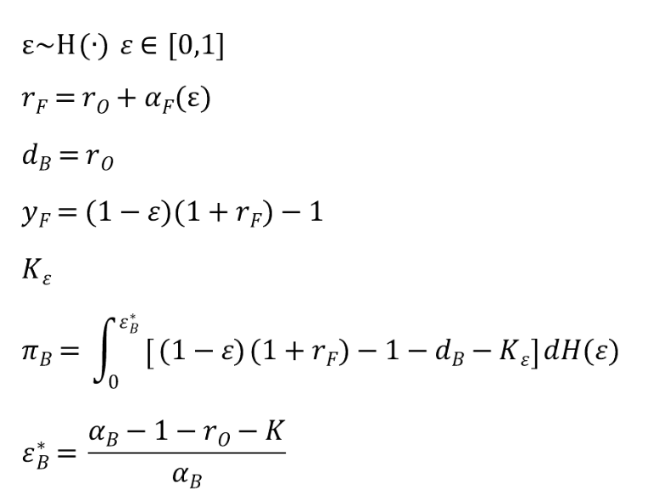
P2P 대출의 수리적 분석
부도율
대출이자율
은행예금이자율
수익률
은행의 규제 비용

Slide 12


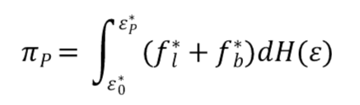
P2P 대출의 수리적 분석
P2P 업체의 등장
투자자로부터의 수수료 =
차입자로부터의 수수료 =
P2P 업체의 이윤:

Slide 13







P2P 대출의 수리적 분석
차입자와 투자자
 | 차입자의 비용 | 투자자의 수익
은행
P2P
차입자는 P2P 업체에서 차입
투자자는 P2P 업체를 통해 투자

Slide 14





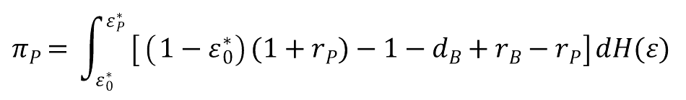

P2P 대출의 수리적 분석
일정수수료 下에서 P2P 업체가 중개하는 가장 낮은 신용위험

Slide 15
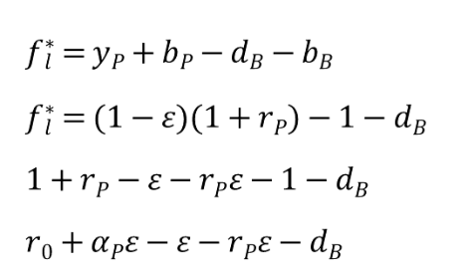
P2P 대출의 수리적 분석

Slide 16

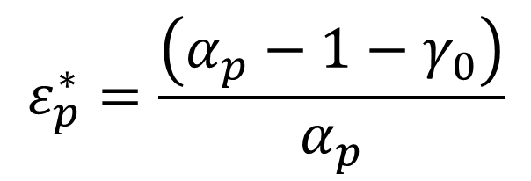
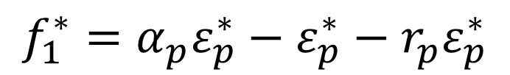


P2P 대출의 수리적 분석
$$f_{1}^{∗}=α_{p}ε_{p}^{∗}−ε_{p}^{∗}−r_{p}ε_{p}^{∗}$$
$$ε_{p}^{∗}=\frac{\left(α_{p}−1−γ_{0}\right)}{α_{p}}$$
$$ε_{B}^{∗}$$
$$ε_{p}^{∗}$$
$$=ε_{B}^{0}$$

Slide 17
결론
P2P 대출의 등장은 본래 자금을 차입할 수 없던 차입자에게 대출을 제공하고,
높은 수익률을 얻고자 하는 투자자의 니즈를 만족시켜준다.

Slide 18
결론
신용평가능력의 차이가 있을 수 있음.
P2P 업체는 신용창조능력이 없기 때문에 차입자가 은행에서 돈이 빌리는 것을 더 선호할 수 있음.
투자자가 차입자의 신용에 대한 정보를 정확히 알기 어려움.

Slide 19

경청해주셔서 감사합니다.
Q&A

